Slide 1
Проект по теме: «Неделя здоровья» в 1 мл. группе.
Воспитатель: Амосова В.А

Slide 2
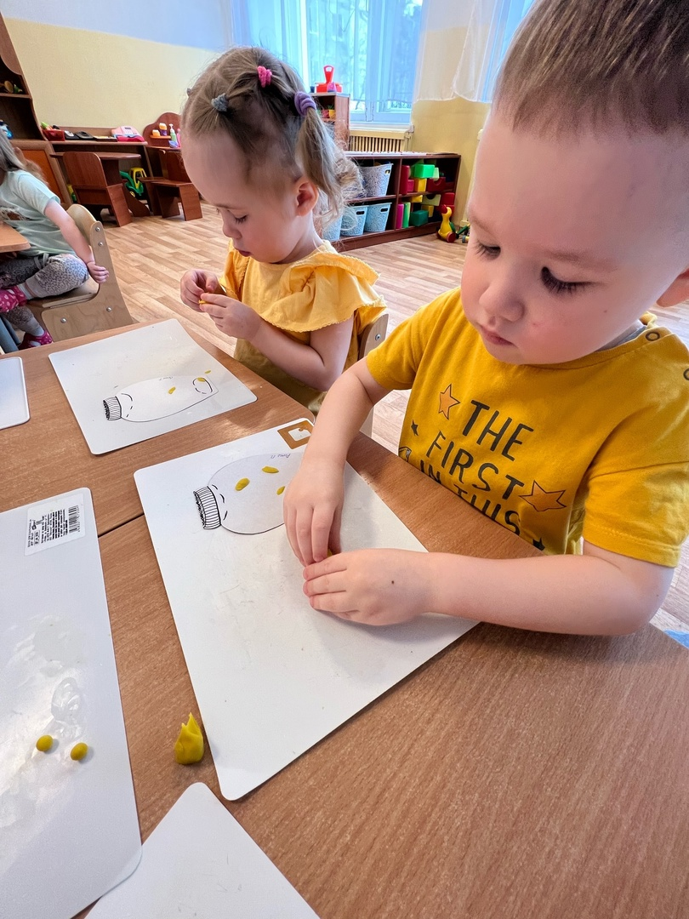
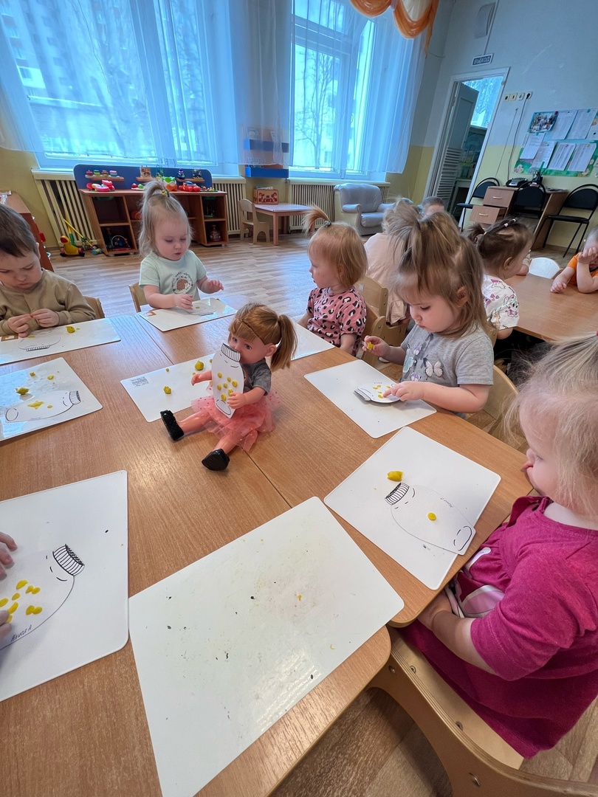
Понедельник.
Беседы с детьми «правила поведения во время еды»
Занятие по художественно-эстетическому развитию (лепка) «витамины в баночке»
Рассмотрение картинок и беседы по ним «правила гигиены» «витамины на грядке»
Игровое упражнение «водичка, водичка, умой мое личико»

Slide 3
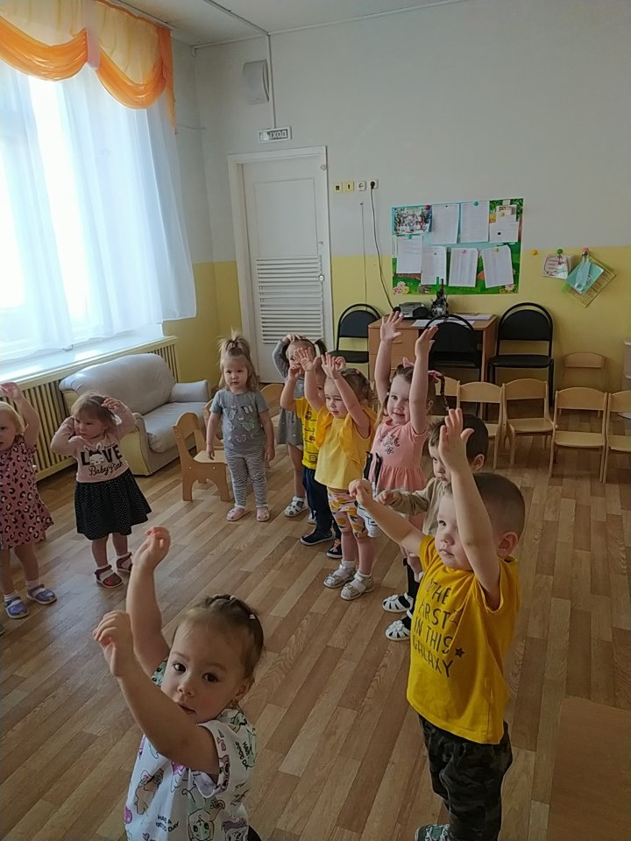
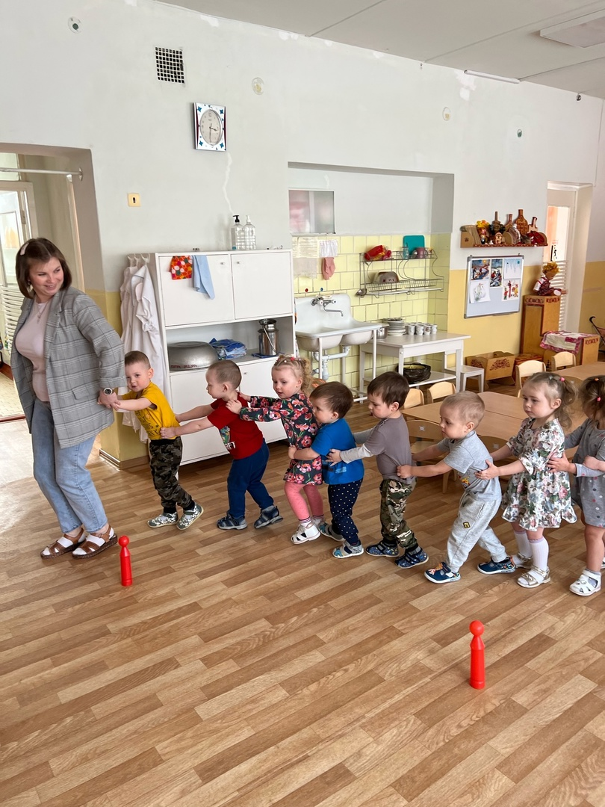
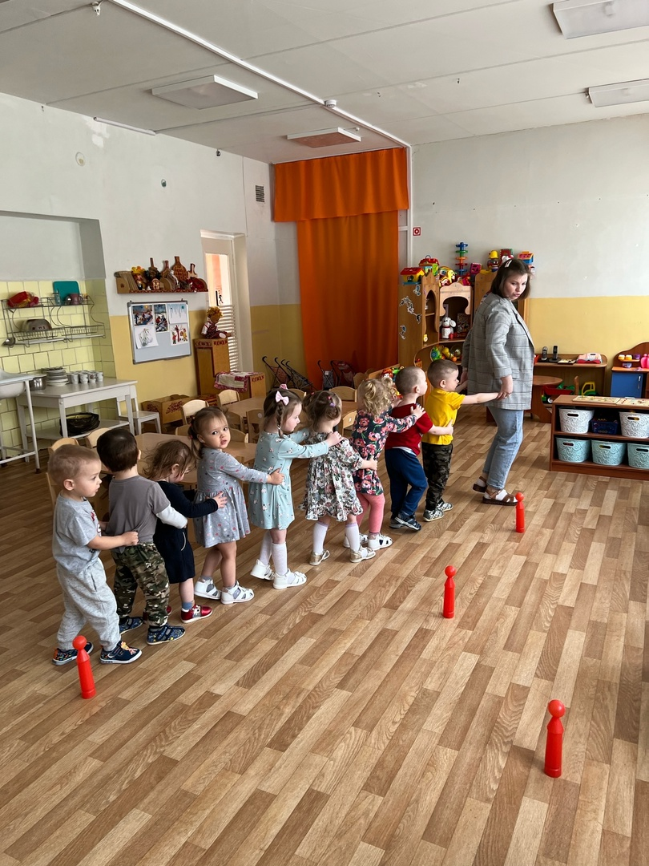
Вторник.
Флешмоб «Веселая зарядка»
Рассматривание картинок «виды спорта»
Занятие по физкультуре (основная часть), подвижные игры «в гнездышко» «веселый паровозик»
Помощь воспитателю в уборке игрушек в группе, на прогулке

Slide 4
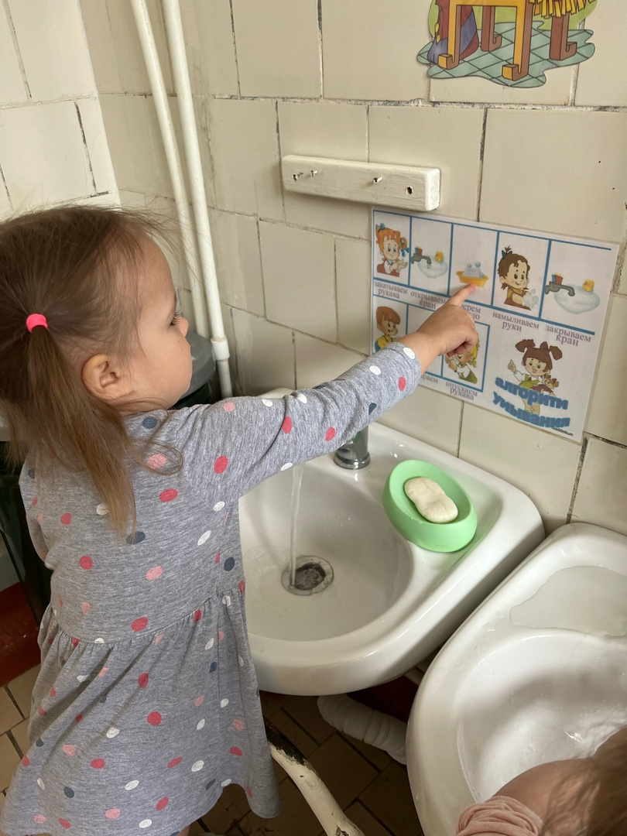
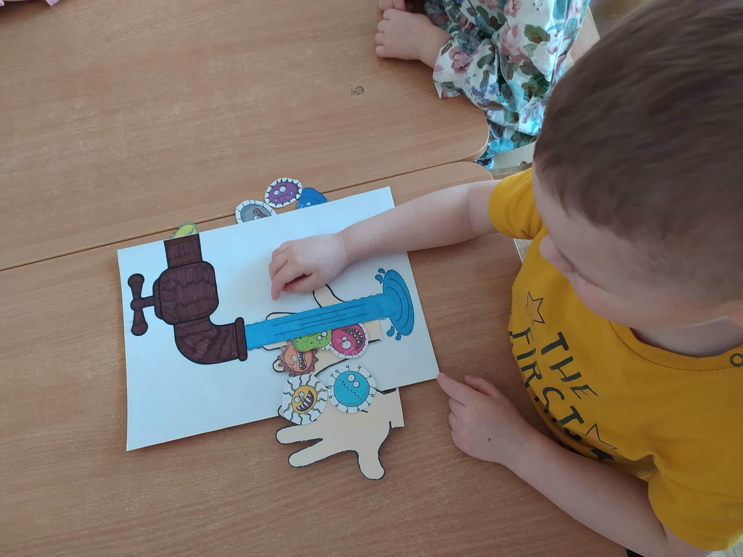
Среда.
Сюжетно-ролевая игра «Доктор»
Самостоятельная двигательная активность детей
Тренировка проговаривания последовательности при умывании, раздевании, одевании.
Дидактическая игра «смываем микробы»

Slide 5
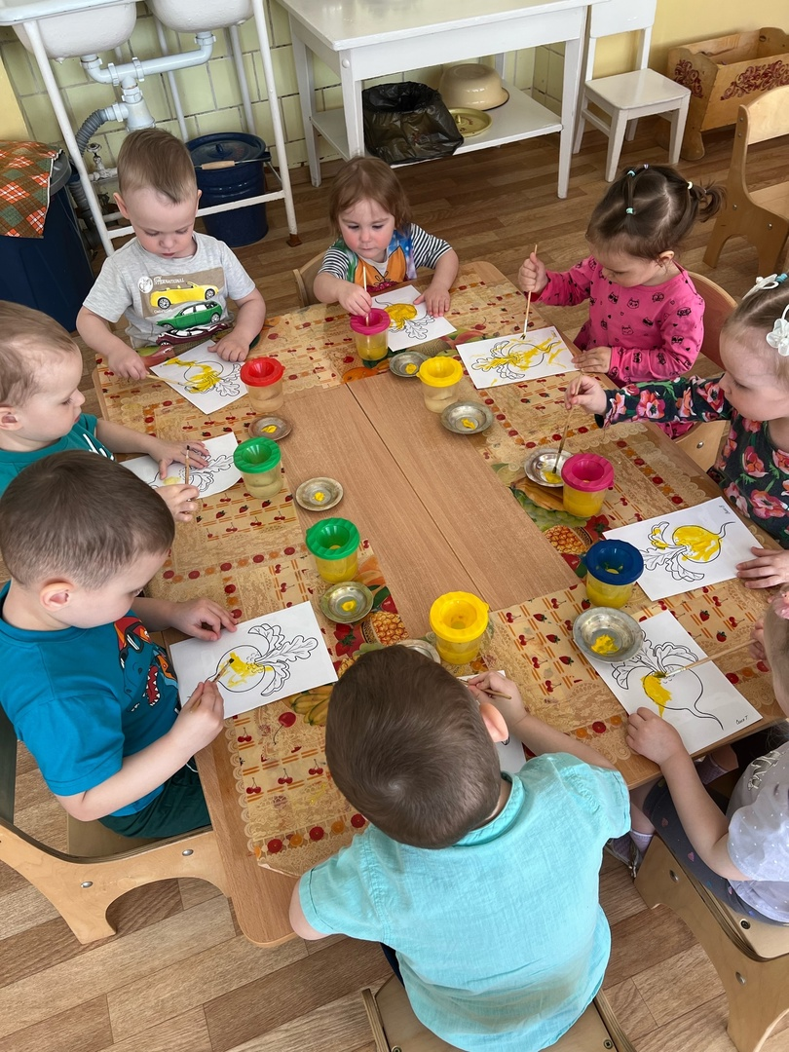
Четверг
Дидактическая игра «чудесный мешочек» (предметы гигиены: одноразовые платочки, мыло, зубная паста, щетка)
Тренировка в потреблении формы личных местоимений (мой горшок, мое полотенце, моя щетка)
Занятие по художественно-эстетическому развитию (рисование) «большая-пребольшая репка» закрашивание внутри контура
Игра лото «овощи и фрукты»

Slide 6
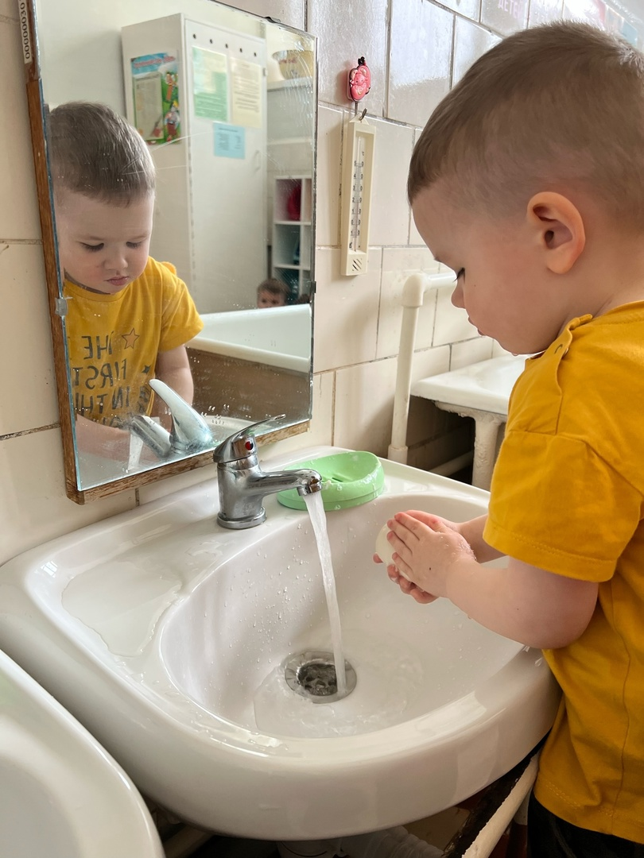
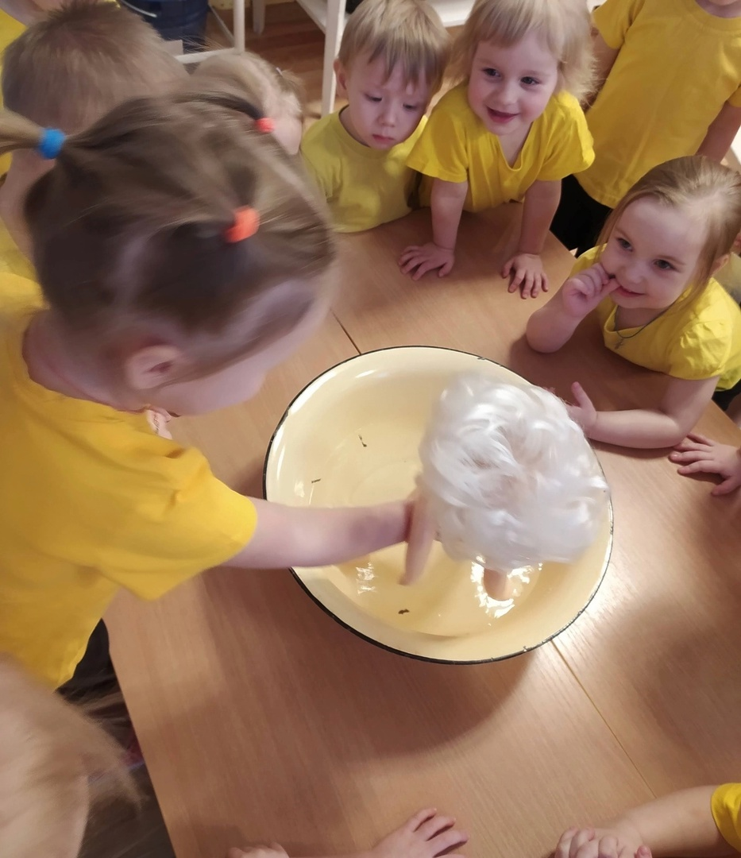
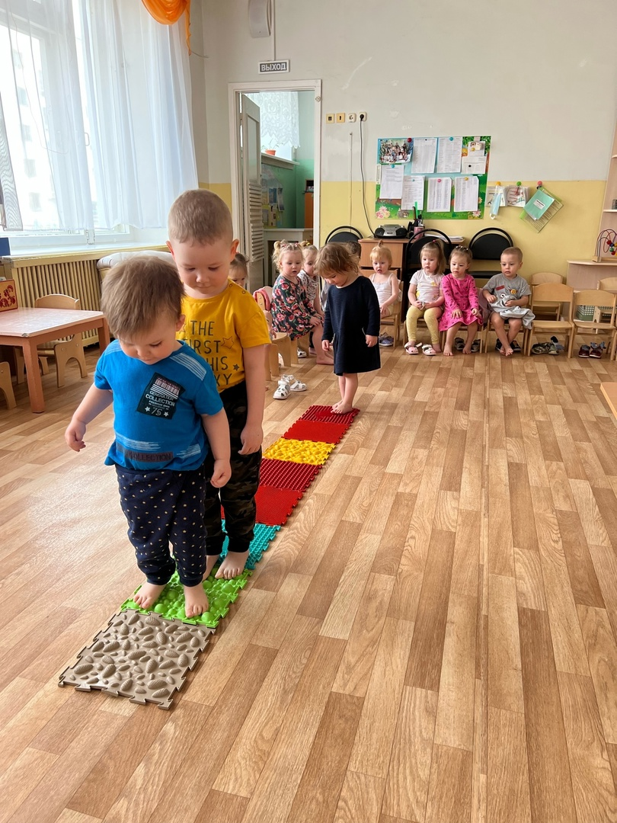
Пятница.
Подвижные игры по желанию детей.
Игра «Купание куклы Кати»
Закаливающие процедуры: воздушные ванны, мытье рук до локтя, ходьбы по массажным дорожкам.
Музыкальная игра «здравствуйте, ладошки», прослушивание песен их м/ф «Маша и медведь» серия «Будь здоров»

